Slide 1
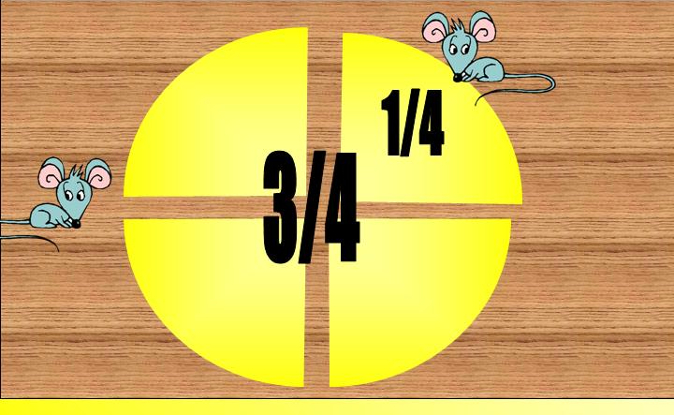
Миролюбівська середня загальноосвітня школа
Звичайні дроби
Вчитель математики
Ялова Тетяна Анатоліївна

Slide 2
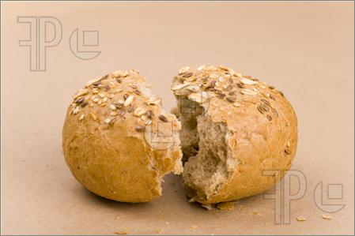
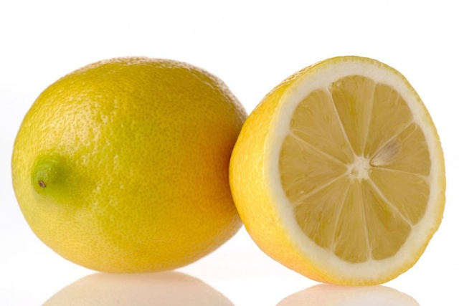
Ми вивчаєм дріб звичайний,
Фантазуєм надзвичайно:
Куди погляд наш впаде-
Загадкове щось знайде
Назвіть ще декілька
слів з префіксом пів-

Slide 3
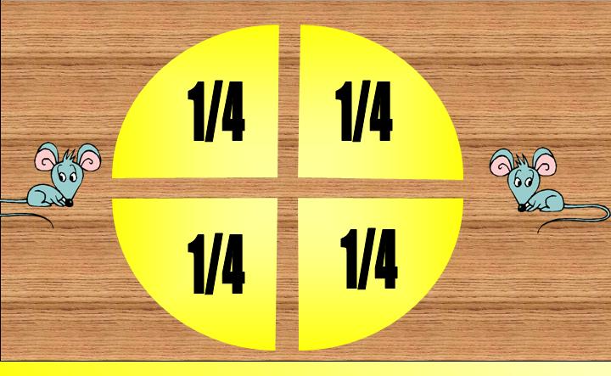
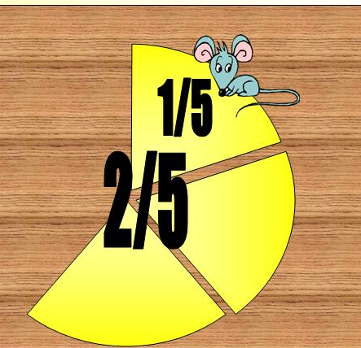
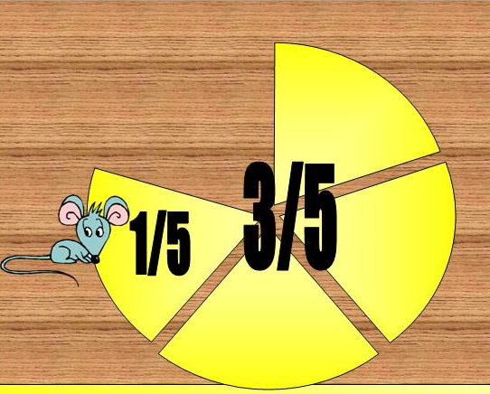
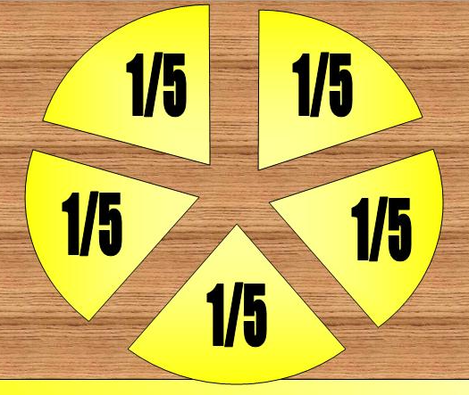
Від чого залежить назва частини ?

Slide 4
5
5
чисельник
Дробова риска
Дробова риска
9
знаменник
9
Читаємо: п’ять дев’ятих

Slide 5

чисельник
знаменник
Знаменник вказує на скільки рівних частин розділили.
Чисельник вказує скільки таких частин взяли

Slide 6
Прочитай дроби

Slide 7

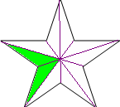
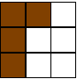
Австрия
Украина
Маврикий

